Slide 1
Stage initial MF2
CTR AURA/Anne-Solange DESSERTINE

Slide 2
Règles générales du questionnaire
Ce questionnaire a pour but de faire un petit bilan de vos connaissances en entrée de cursus MF2.
Il est sous forme de Questions à Choix Multiples (QCM) réparties en 9 thèmes.
Pour chaque question, plusieurs réponses vous sont proposées et une ou plusieurs sont exactes. Si vous donnez une réponse partielle la question est considérée comme fausse.
Afin de vous auto-évaluer, vous noterez à la fin le nombre de réponses exactes par thème.

Slide 3
Les différentes sections
La connaissance du milieu (5 questions)
L’anatomie et la physiologie (5 questions)
La réglementation (5 questions)
La décompression (5 questions)
Le matériel (5 questions)
Les accidents (5 questions)
La physique (5 questions)
Les connaissances fédérales (5 questions)
Pédagogie générale (10 questions)

Slide 4
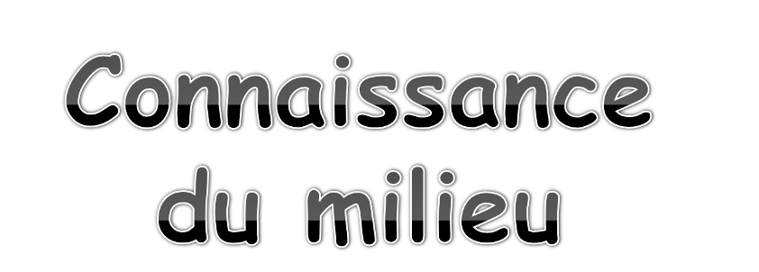

Slide 5
1 – Connaissance du milieu (1/5)
Qui n’est pas un vertébré ?
Doris géant
Raie
Hippocampe
Congre
Carangue

Slide 6
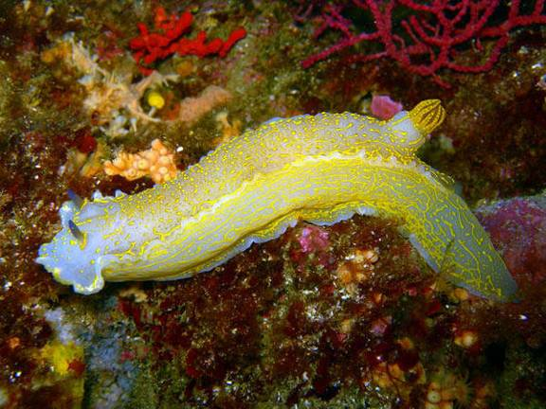
Q1 - Réponse
Doris Géant : mollusque de la classe des gastéropodes
Ressources : DORIS

Slide 7
2 – Connaissance du milieu (2/5)
Qui n’est pas un gastéropode ?
Lièvre de mer
Doris dalmatien
Porcelaine
Bernard l’ermite
Bigorneau

Slide 8
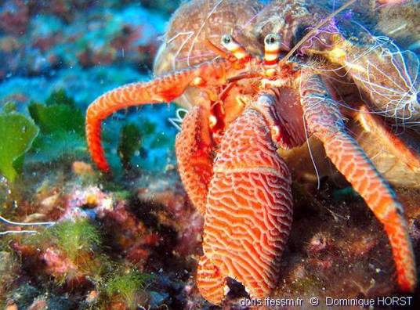
Q2 - Réponse
Bernard l’ermite : crustacé de Méditerranée
Ressources : DORIS

Slide 9
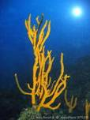
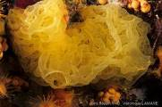
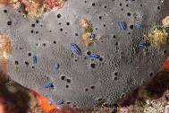
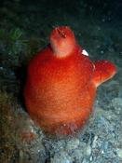
3 – Connaissance du milieu (3/5)
Qui n’est pas une éponge ?
Axinelle
Cornée noire
Clatherine jaune
Ascidie

Slide 10
Q3 - Réponse
Ascidie rouge de Méditerranée. Animal solitaire d’environ 10 cm
Ressources : DORIS

Slide 11
4 – Connaissance du milieu (4/5)
Laquelle n’est pas une aire marine protégée française :
Parc marin de la côte bleue
Parc national de Port Cros
Réserve de corail rouge
Réserve naturelle de Scandola
Réserve naturelle de Saint Martin

Slide 12
Q4 - Réponse
Réserve de corail rouge
Les aires marines protégées sont des zones protégées par la loi visant à préserver une partie ou l’entièreté de l’environnement.
La réserve de corail rouge se situe à Monaco, celle de Saint Martin en Guadeloupe, le reste sur le littoral méditerranéen français.

Slide 13
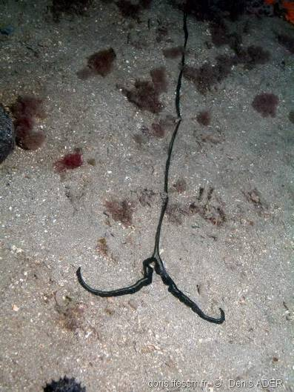
5 – Connaissance du milieu (5/5)
C’est :
Violet
Ascidie
Bonellie
Sabelle
Serpentine

Slide 14
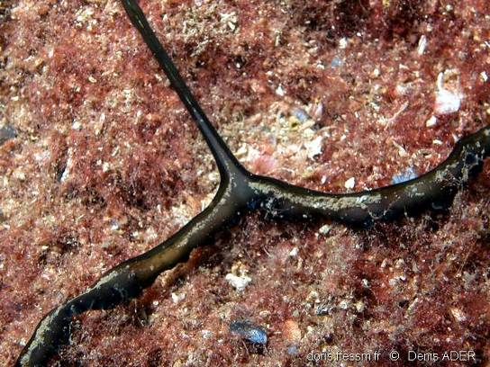
Q5 - Réponse
Bonellia viridis Rolando
Bonelli verte
Ressources : DORIS
Corps globuleux Trompe longue et élastique Extrémité de la trompe en forme de T caractéristique

Slide 16
6 – Anat/Physio (1/5)
Un OPI (Œdème Pulmonaire d’Immersion) est principalement la conséquence :
D’une défaillance ventilatoire
De l’augmentation de la densité du gaz respiré
D’une défaillance du cœur droit
D’une défaillance du cœur gauche

Slide 17
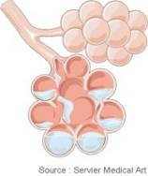
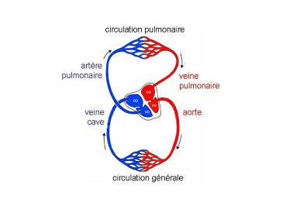
Q6 - Réponse
Un œdème pulmonaire d’immersion (OPI) est principalement la conséquence d’une défaillance du cœur gauche.
L'œdème pulmonaire d’immersion (O.P.I) est une inondation brutale des alvéoles pulmonaires et du tissu pulmonaire interstitiel par transsudation du plasma provenant d'une augmentation de la pression capillaire pulmonaire.
La défaillance brutale du cœur gauche entraîne une baisse du débit cardiaque et une gêne du retour veineux pulmonaire.
Une forte élévation des pressions en amont se crée et la sérosité plasmique inonde les alvéoles pulmonaires.
Les échanges gazeux se font mal, on observe alors une hypoxie et une hypocapnie.
L'œdème pulmonaire d’immersion est une urgence médicale.

Slide 18
7 – Anat/Physio (2/5)
Lequel de ces symptômes ne peut pas correspondre à l’ADD ?
Hémiplégie
Emphysème médiastin
Malaise 2 heures après la sortie
Troubles de l’équilibre

Slide 19
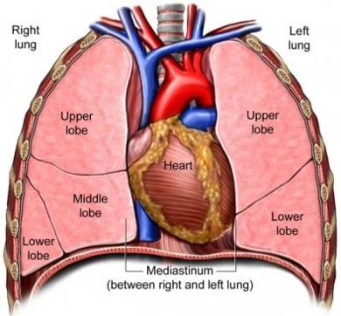
Q7 - Réponse
Un emphysème du médiastin ne peut pas correspondre à l’accident de désaturation.
Le médiastin est la zone située entre les poumons de chaque côté, la colonne vertébrale en arrière et le sternum en avant.
À l'intérieur du médiastin se trouve le cœur et les gros vaisseaux du cœur.
L'emphysème médiastinal appelé également pneumo-médiastin est la présence d'air à l'intérieur des tissus du médiastin. Les gaz emprisonnés qui exercent une pression sur les poumons, le cœur et les gros vaisseaux, nuisent à la respiration et/ou à la circulation sanguine.
Les causes de l'emphysème médiastinal sont en plongée la rupture des alvéoles.

Slide 20
8 – Anat/Physio (3/5)
Que forment les systèmes cochléaire et vestibulaire ?
L’organe de Corti
Le labyrinthe membraneux
Les canaux semi-circulaires
Le labyrinthe de puzieux

Slide 21
Q8 - Réponse
La labyrinthe membraneux

Slide 22
9 – Anat/Physio (4/5)
Le froid provoque différents mécanismes :
La déshydratation
L’hyperventilation
La diminution de la consommation d’O₂
L’augmentation de la vascularisation périphérique
L’augmentation de la production de CO₂

Slide 23
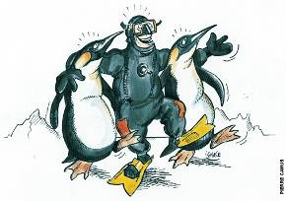
Q9 - Réponse
En plongée les effets du froid favorisent l’accident de désaturation.
Le froid est un facteur favorisant important de l’accident de désaturation.
Le froid provoque par les différents mécanismes mis en œuvre :
une diminution de vascularisation périphérique
une déshydratation
une augmentation de consommation d’O₂ et de production de CO₂
une hyperventilation
Plus on plonge profond, plus l’eau est froide et moins la combinaison est efficace car écrasée par la pression.

Slide 24
10 – Anat/Physio (5/5)
Le FOP (Foramen Ovale Perméable) est :
Un passage oreillette droite / oreillette gauche
Un passage oreillette gauche / oreillette droite
Un passage ventricule gauche / ventricule droit
Un passage ventricule droit / ventricule gauche
Un passage oreillette droite / ventricule droit

Slide 25
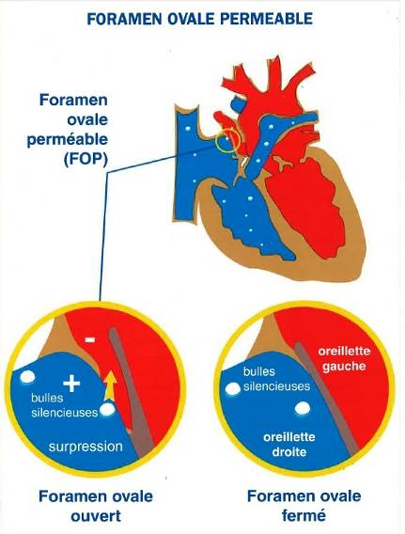
Q10 - Réponse
Le FOP est un passage entre l’oreillette droite et l’oreillette gauche.

Slide 26
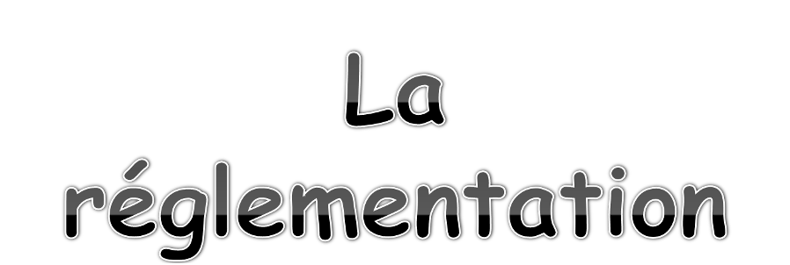

Slide 27
11 – Réglementation (1/5)
La pratique de l’activité plongée en milieu artificiel est placée sous la responsabilité d’un DP obligatoirement :
Vrai
Faux

Slide 28
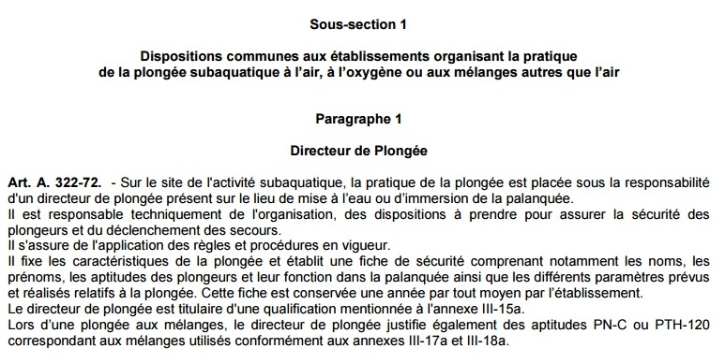
Q11 - Réponse
Vrai
Vrai
Ressources : Code du Sport – Art. A.322-72
Ressources : Code du Sport – Art. A.322-72

Slide 29
12 – Réglementation (2/5)
Un P5 peut autoriser des N3 à plonger en autonomie en exploration à 60 m :
Vrai
Faux

Slide 30
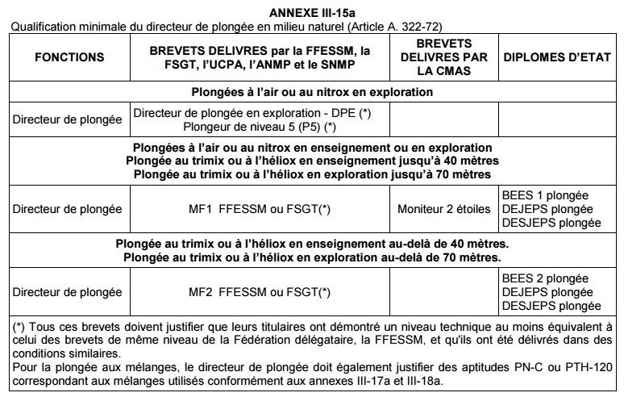
Q12 - Réponse
Vrai
Vrai
Ressources : Code du Sport – Annexe III-15a
Ressources : Code du Sport – Annexe III-15a

Slide 31
13 – Réglementation (3/5)
L’effectif maximum d’une palanquée en milieu artificiel est fixé par le Code du Sport à :
3
4
5
6
Non fixé

Slide 32
Q13 - Réponse
Faux
Faux
Ressources : Code du Sport
Ressources : Code du Sport
Les annexes III-16a et 16b spécifient en milieu naturel.
Il n’y a aucune spécification en milieu artificiel.

Slide 33
14 – Réglementation (4/5)
Sous certaines conditions, lors d’un baptême, la palanquée peut être de 3 personnes :
Vrai
Faux

Slide 34
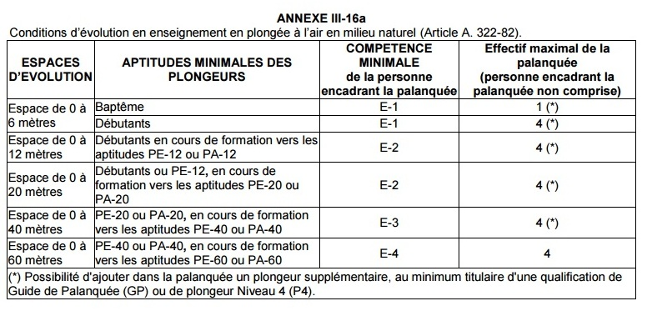
Q14 - Réponse
Vrai
Vrai
Ressources : Code du Sport – Annexe III-16a
Ressources : Code du Sport – Annexe III-16a

Slide 35
15 – Réglementation (5/5)
Sur le plan de secours, il doit y avoir :
Les modalités d’alerte en cas d’accident
Les palanquées avec profondeur et temps prévus
Le niveau de plongée des encadrants
Les procédures d’urgence à appliquer en surface à la victime
Les coordonnées des services de secours

Slide 36
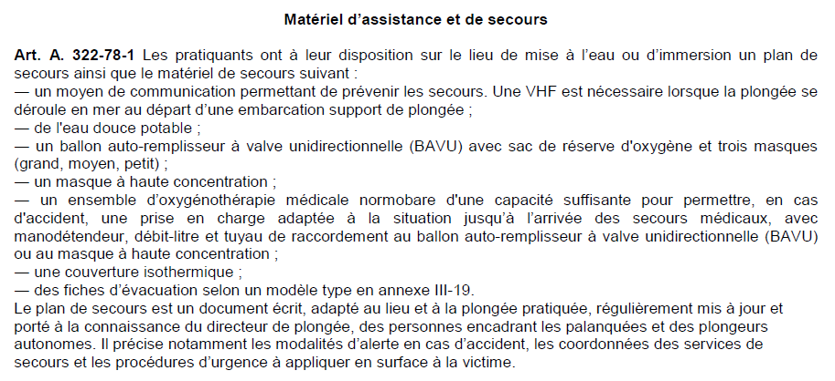
Q15 - Réponse
Ressources : Code du Sport – Art.A.322-78-1

Slide 38
16 – La décompression (1/5)
Pourquoi après des séries de plongées profondes, mon ordinateur indique-t-il encore une désaturation, alors que selon les tables, on peut repartir le lendemain sur une plongée simple ?
Les tables sont dépassées
Les périodes utilisées dans les ordinateurs sont plus longues
Le nombre de compartiments pris en compte est inférieur dans les ordinateurs
Le compartiment directeur pris en compte dans l’ordinateur a une période inférieure

Slide 39
Q16 – Réponse
Les périodes utilisées sont plus longues.
L’ordinateur travaille avec des périodes plus longues (600 minutes) et tient davantage compte des plongées répétitives.
Il a donc un effet cumulatif.
En revanche, pour les tables, après 12 heures, le protocole prévoit que l’on repart pour une plongée simple.

Slide 40
17 – La décompression (2/5)
Dans le M Value, le M correspond à :
Valeur Max de profondeur
Valeur Modifiable de plongée
Valeur Modérée d’azote résiduel
Valeur Maxi d’azote tolérable
Valeur Minimale de TN₂

Slide 41
Q17 – Réponse
Le « M » du M-VALUE signifie Maximum.
Pour une pression ambiante donnée, le M-Value est défini comme la valeur maximum de la tension d’un gaz inerte qu’un compartiment tissulaire théorique peut tolérer sans présenter de symptômes d’accident de décompression.
Les M-values représentent le gradient admissible entre la tension du gaz inerte et la pression ambiante dans chaque compartiment.
Autres termes utilisés pour M-Value : « tension critique » et « »limite de sursaturation »
M-Values de surface = plongée sans décompression (dans la courbe de sécurité)

Slide 42
18 – La décompression (3/5)
Les effets mécaniques des bulles lors d’un accident de désaturation sont :
Abrasion
Compression
Dilacération
Convection
Oblitération

Slide 43
Q18 – Réponse
Abrasion – Compression – Dilacération - Oblitération
Abrasion : Usure des parois vasculaires due au passage des bulles dans les vaisseaux
Compression : La dilatation de la bulle comprime un tissu ou des vaisseaux
Dilacération : Déchirement créé par une bulle ou un tissu
Oblitération : Blocage des vaisseaux

Slide 44
19 – La décompression (4/5)
Sur l’ordinateur de mon élève, apparaît NO DEC TIME. C’est :
Le temps total de remontée
Le temps sans palier à la profondeur à laquelle il se trouve
Le temps qu’il est resté à la plus grande profondeur
Le temps pendant lequel il ne pourra pas plonger

Slide 45
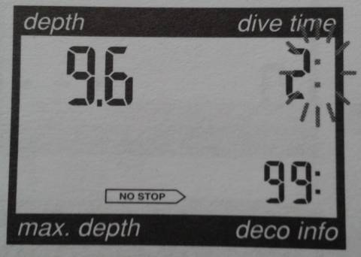
Q19 – Réponse
NO DEC TIME = Temps sans palier à la profondeur à laquelle on se trouve.
Le message NO DEC TIME ou LDC ou NO STOP apparaît suivi d’un nombre indiquant le temps restant sans palier à la profondeur à laquelle on se trouve.
En début de plongée, la valeur est de 99.

Slide 46
20 – La décompression (5/5)
Lesquels sont des modèles de décompression par perfusion ?
Modèle de Haldane
Modèle de Buhlmann
VPM
RGBM
Modèle de Workman

Slide 47
Q20 – Réponse
Modèle par perfusion :
Modèle de Haldane
Modèle de Buhlmann
Modèle de Workman
Modèle par diffusion :
Modèle de Hemplemann
Modèles à microbullles :
VPM
RGBM

Slide 49
21 – Le matériel (1/5)
Un débit continu faible au 2ème étage d’un détendeur peut provenir :
Uniquement d’une fuite au 2ème étage
Uniquement d’une fuite au 1er étage
D’une fuite au 1er et/ou au 2ème étage
D’une pression trop forte dans la bouteille

Slide 50
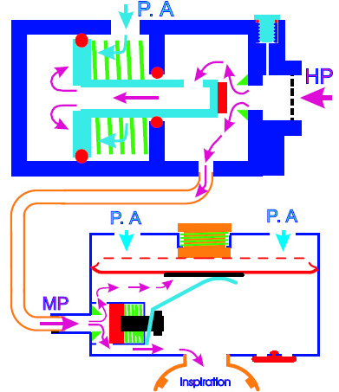
Q21 – Réponse
Un débit continu faible au deuxième étage d’un détendeur peut provenir d’une fuite au 1er ou 2^{éme} étage.
Les causes du débit faible continu peuvent provenir du :
1er étage du détendeur :
- M.P. trop importante
- étanchéité du clapet
2^{éme} étage du détendeur :
- bouton se surpression coincé
- ressort du clapet affaibli
- étanchéité du clapet
- déformation du boitier

Slide 51
22 – Le matériel (2/5)
La présence d’eau dans l’embout à l’inspiration peut provenir :
D’une entrée d’eau au 1er étage
D’un peu d’eau résiduelle dans la bouteille
D’un manque d’étanchéité de la soupape d’expiration du 2ème étage
D’une entrée d’eau dans le tuyau de moyenne pression

Slide 52
Q22 – Réponse
La présence d’eau à l’inspiration peut être due à un manque d’étanchéité au niveau du 2ème étage.
Les pannes ou dysfonctionnements du 2ème étage se traduisent généralement par une entrée d’eau à l’inspiration.
Cela peut provenir :
D’un embout percé
D’une membrane défectueuse
D’une fêlure du boitier
D’une soupape d’expiration endommagée ou encrassée

Slide 53
23 – Le matériel (3/5)
Pourquoi ne doit-on pas brancher le direct system seul sur un 1er étage ?
Car le clapet aval n’assure pas la sécurité
Car le clapet amont n’assure pas la sécurité
On peut confondre avec la sortie HP
La MP ne serait pas suffisante

Slide 54
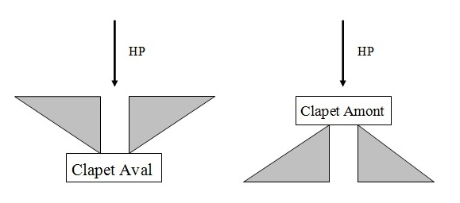
Q23 – Réponse
Le direct system fonctionne sur le principe du clapet amont, ce qui n’assure pas de sécurité en cas de défaillance du 1er étage.

Slide 55
24 – Le matériel (4/5)
Le point mort bas est :
La valeur minimale de gonflage
La limite de temps minimale de gonflage
L’espace mort du compresseur
La limite de course inférieure du piston

Slide 56
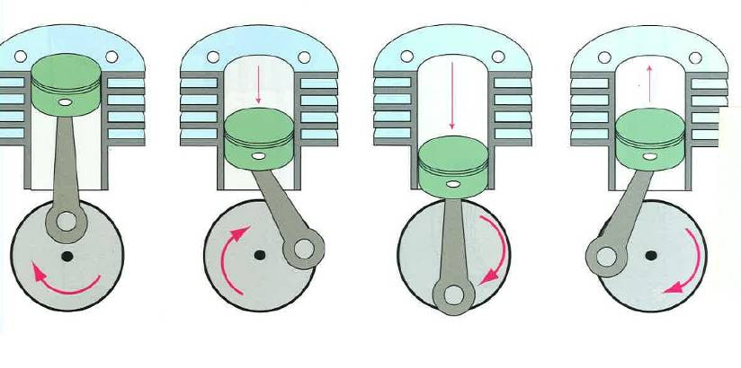
Q24 – Réponse
Il s’agit de la limite de course inférieure du piston
Ressources : Effervescence – Philippe Martinod
PMH Remplissage PMB Compression

Slide 57
25 – Le matériel (5/5)
Le compresseur a une température excessive, cela est dû à :
Température d’aspiration trop élevée
Viscosité de l’huile trop faible
Niveau d’huile trop bas
Usure des roulements de vilebrequin

Slide 58
Q25 – Réponse
Une température excessive du compresseur peut être due à une température d’aspiration trop élevée, une viscosité de l’huile trop faible ou un niveau d’huile trop bas.
Ressources : Effervescence – Philippe Martinod

Slide 59
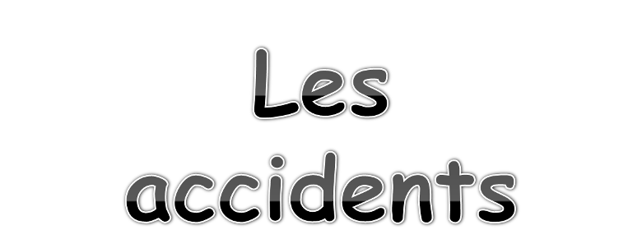

Slide 60
26 – Les accidents (1/5)
Quel accident suspectez-vous si l’on met la victime sous O₂, qu’on lui fait boire de l’eau et qu’on lui propose de l’aspirine ?
Froid
Narcose
ADD
Surpression pulmonaire

Slide 61
Q26 – Réponse
ADD et surpression pulmonaire.
Une dose maximum de 500 mg d’aspirine ne peut favoriser une hémorragie
La Commission Médicale de Prévention Nationale préconise strictement la même conduite en cas de surpression pulmonaire ou d’accident de décompression :
O₂ – Eau plate – Aspirine
Une dose maximum de 500 mg d’aspirine ne peut favoriser une hémorragie mais permet d’éviter des complications en cas d’accident de décompression sous-jacent d’autant que les bulles d’air ont des effets très semblables aux bulles d’azote.

Slide 62
27 – Les accidents (2/5)
Pourquoi doit-on réhydrater un plongeur victime d’un ADD ?
Car il y a des fuites plasmatiques dues aux lésions de la paroi vasculaire
Car il s’est déshydraté pendant l’immersion
Pour le faire uriner
Pour corriger la MDD

Slide 63
Q27 – Réponse
On doit réhydrater un plongeur car il s’est déshydraté en plongée (diurèse d’immersion).
Lors d’un ADD, il y a lésion des cellules endothéliales qui recouvrent la paroi des vaisseaux. Celles-ci ne font plus étanchéité. Il y a donc perte plasmatique.
Pour corriger la MDD, il faut favoriser le transport de N₂ au cœur droit et aux poumons en augmentant le volume sanguin.

Slide 64
28 – Les accidents (3/5)
L’essoufflement chez le plongeur débutant peut être dû à :
Sa combinaison
Son palmage inefficace
Son stress
La profondeur

Slide 65
Q28 – Réponse
Plusieurs facteurs favorisant l’essoufflement
Les causes et facteurs favorisant l’essoufflement sont :
L’effort inadapté (mauvaise condition physique, lutte contre le courant …)
Le stress (visibilité, conditions météo …)
Palmage (manque de maîtrise technique, mauvais lestage)
Combinaison inadaptée (sensation oppressante ou inadaptée)

Slide 66
29 – Les accidents (4/5)
Qu’est ce que la classification dite « de Bordeaux » ?
Classification des ADD
Classification de la thermorégulation
Classification du St Emilion
Classification des noyades

Slide 67
Q29 – Réponse
La classification dite « de Bordeaux » distingue 4 stades de noyade.
La classification dite « de Bordeaux » distingue 4 stades de noyade :
Stade 1 : Aquastress (le sujet a simplement bu la tasse)
Stade 2 : Petit hypoxique (inhalation d’une faible quantité de liquide / Troubles respiratoires)
Stade 3 : Grand hypoxique (le sujet est plus ou moins conscient / Troubles respiratoires importants / Œdème pulmonaire)
Stade 4 : Grand anoxique (Etat critique / Etat de mort apparente)

Slide 68
30 – Les accidents (5/5)
Un plongeur se refroidit par :
L’air inspiré sous pression
Convection
Conduction
Subduction
Séduction

Slide 69
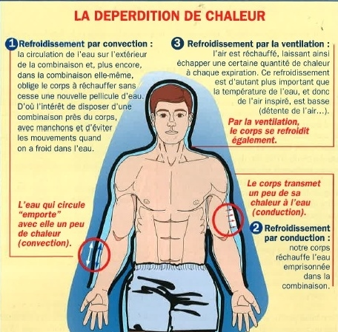
Q30 – Réponse

Slide 71
31 – La physique (1/5)
Lorsqu’un rayon lumineux traverse l’eau, il subit :
La réflexion
La réfraction
L’absorption
La diffusion
La distorsion

Slide 72
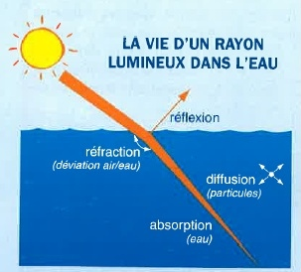
Q31 – Réponse
La réflexion : une partie de la lumière est réfléchie par l’eau. Elle ne pénètre pas.
La réfraction : le rayon lumineux est dévié au passage air/eau.
L’absorption : l’intensité lumineuse diminue rapidement.
La diffusion : les rayons lumineux sont déviés à cause des particules.

Slide 73
32 – La physique (2/5)
Les couleurs sont absorbées de manière sélective par l’eau :
Les rouges avant les jaunes
Les violets avant les jaunes
Les verts avant les jaunes
Les oranges avant les jaunes

Slide 74
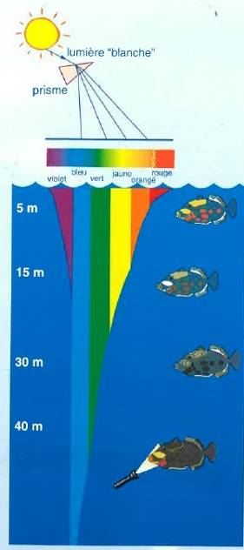
Q32 – Réponse
Les rouges disparaissent vers 5 m
Les orangés de 10 à 15 m
Les violets vers 20 m
Les jaunes de 15 à 25 m
Les verts au-delà de 40m

Slide 75
33 – La physique (3/5)
Dans un modèle haldanien, la période est :
Le temps nécessaire pour qu’un compartiment absorbe la moitié du gradient de pression
Le temps nécessaire pour que la quantité maximale d’azote puisse être dissoute
Le temps pour atteindre la moitié du taux de saturation
Le temps égal à la moitié du nombre de compartiments

Slide 76
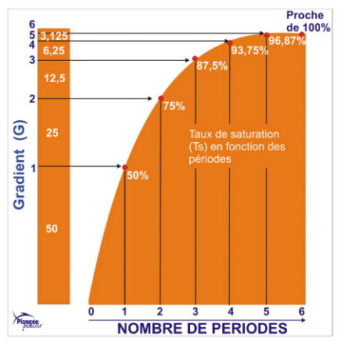
Q33 – Réponse
La période est le temps nécessaire pour qu’un compartiment absorbe la moitié du gradient de pression.
Le temps nécessaire pour qu’un compartiment absorbe la moitié du gradient de pression est caractéristique du compartiment considéré.
Indépendant de la valeur du gradient, ce temps est une constante appelée période.

Slide 77
34 – La physique (4/5)
Pour gonfler le plus possible une bouteille à l’aide de 2 tampons ayant des pressions différentes, je commence par équilibrer avec :
le tampon ayant la plus faible pression
le tampon ayant la plus forte pression
c’est égal car (a) et (b) donnent le même résultat
j’équilibre d’abord les tampons entre eux

Slide 78
Q34 – Réponse
Pour gonfler le plus possible une bouteille à l’aide de 2 tampons ayant des pressions différentes, je commence par équilibrer avec le tampon ayant la plus faible pression.
2eme cas : b) Je commence à équilibrer avec le tampon ayant la pression la plus forte.
Bloc et tampon 2
Pb x Vb + Pt2 x Vt2 = Ptot x Vtot
10 x 10 + 250 x 50 = Ptotal x (50 + 10)
Ptotal = 12700 /60 = 212 bar
Bloc et tampon 1
Pb x Vb + Pt1 x Vt1 = Ptot x Vtot
212 x 10 + 200 x 50 = Ptotal x (50 + 10)
Ptotal = 12120 /60 = 202 bar
3eme cas : d) Je commence à équilibrer les 2 tampons.
tampon 1 et tampon 2
Pt1 x Vt2 + Pt2 x Vt2 = Ptot x Vtot
200 x 50 + 250 x 50 = Ptotal x (50 + 50)
Ptotal = 22500 /100 = 225 bar
Bloc et tampons
Pb x Vb + Pt x Vt = Ptot x Vtot
10 x 10 + 225 x 100 = Ptotal x (100 + 10)
Ptotal = 22600 /110 = 205 bar
Exemple :
b : bloc Vb = 10 l Pb = 10 bar
t1 : tampon 1 Vt1 = 50 l Pt1 = 200 bar
t2 : tampon 2 Vt2 = 50 l Pt2 = 250 bar
On utilise la loi de Mariotte P1 x V1 = P2 x V2 = cte P1 x V1 + P2 x V2 = Ptotal x Vtotal
1er cas : a) Je commence à équilibrer avec le tampon ayant la pression la plus faible.
Bloc et tampon 1
Pb x Vb + Pt2 x Vt2 = Ptot x Vtot
10 x 10 + 200 x 50 = Ptotal x (50 + 10)
Ptotal = 10100 /60 = 168 bar
Bloc et tampon 2
Pb x Vb + Pt1 x Vt1 = Ptot x Vtot
168 x 10 + 250 x 50 = Ptotal x (50 + 10)
Ptotal = 14180 /60 = 236 bar

Slide 79
35 – La physique (5/5)
La pression dans un bloc est égale à 200b à 15°C. Laissée au soleil, sa température s’élève à 50°C. Quelle est la pression dans le bloc ?
211 b
183 b
192 b
224 b

Slide 80
Q35 – Réponse
T°C + 273 = T°K
224 b
A 22°C la température absolue est de :
15 + 273 = 288 K
A 50°C la température asbolue est de :
50 + 273 = 323 K
P/323 = 200/288 ➔ P = 200/288 x 323 = 224,3 b

Slide 81
Les connaissances fédérales

Slide 82
36 – Connaissances fédérales (1/5)
2 mois est le délai de déclaration à la CTR pour :
Examen initiateur
Examen GP
Examen MF1
TSI

Slide 83
Q36 – Réponse
Examen GP
Ressources : Manuel de Formation Technique
Examen initiateur : 1 mois
Examen Guide de Palanquée : 2 mois
Examen MF1 : pas de délai, organisé par une CTR
Tuteur initiateur : pas de délai

Slide 84
37 – Connaissances fédérales (2/5)
La pratique de la plongée scaphandre enfant est prohibée lorsque la température de l’eau est inférieure à :
12°C
15°C
18°C
23°C

Slide 85
Q37 – Réponse
12°C
Ressources : Manuel de Formation Technique
« La pratique de l’activité est prohibée lorsque la température de l’eau est inférieure à 12°C. Lorsque la température de l’eau est inférieure à 23°C, la durée de la plongée ne doit pas excéder 25 minutes. »

Slide 86
38 – Connaissances fédérales (3/5)
Dans l’équipe de délibération d’un jury MF1, il peut y avoir un :
N2
N3
E2
E3

Slide 87
Q38 – Réponse
Tous
Tous
Ressources : Manuel de Formation Technique
Ressources : Manuel de Formation Technique
Les jurys sont des MF2/BEES2.
Règlement et charte des examens régionaux :
« Le président du comité directeur régional ou son représentant est membre de droit du jury MF1… Il participe à la délibération finale du jury. »
Il peut donc être N1, N2, N3 …

Slide 88
39 – Connaissances fédérales (4/5)
Combien de plongeur(s) de bronze un E1 peut-il emmener en enseignement ?
0
1
2
3
4

Slide 89
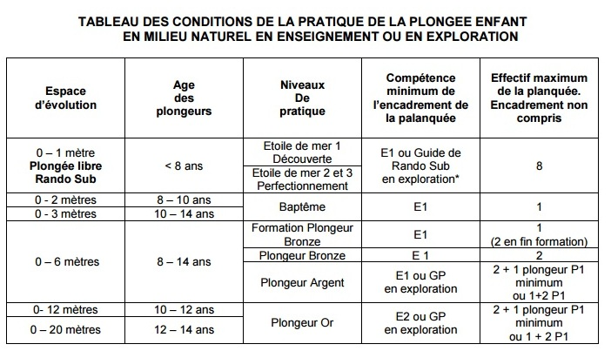
Q39 – Réponse
2 plongeurs de bronze
Ressources : Manuel de Formation Technique

Slide 90
40 – Connaissances fédérales (5/5)
Le pack découverte permet :
3 plongées dans l’espace 0 – 12 m
4 plongées : 2 dans l’espace 0 - 6 m et 2 dans l’espace 0 – 12 m
4 plongées dans l’espace 0 – 6 m
3 plongées dans l’espace 0 – 6 m
4 plongées dans l’espace 0 – 12 m

Slide 91
Q40 – Réponse
3 plongées dans l’espace 0 – 6 mètres
Ressources : Manuel de Formation Technique

Slide 92
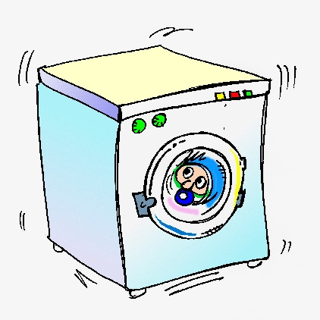
Programme essorage : Pédagogie générale

Slide 93
Pédagogie générale

Slide 94
41 – Pédagogie générale (1/10)
Il est vrai que :
Un acquis est toujours un pré requis
Un pré requis est toujours un acquis
Un acquis n’est jamais un pré requis
Un pré requis n’est jamais un acquis
Un pré requis et un acquis, c’est pareil

Slide 95
Q41 – Réponse
Un pré requis est toujours un acquis.
C’est un acquis préliminaire nécessaire pour suivre efficacement une formation déterminée

Slide 96
42 – Pédagogie générale (2/10)
Un critère d’évaluation permet :
De s’auto évaluer
Savoir comment réaliser l’exercice
D’atteindre un objectif intermédiaire
Savoir si l’action est réussie
De co-évaluer

Slide 97
Q42 – Réponse
Un critère d’évaluation permet de s’auto évaluer, d’atteindre un objectif intermédiaire, de savoir si l’action est réussie et de co-évaluer
Les critères d’évaluation sont des exigences et consignes données aux élèves pour indiquer le résultat d’une production.
Ex : tu devras parcourir les 25m en 20 secondes minimum
Ils se doivent d’être observables, quantifiables et mesurables

Slide 98
43 – Pédagogie générale (3/10)
« consignes données aux élèves pour les aider à acquérir la maîtrise des objectifs » est la définition de :
Critères de réalisation
Critères d’évaluation
Compétences
Perfectionnement
Capacités

Slide 99
Q43 – Réponse
Critères de réalisation
Les critères de réalisation se situent plutôt sur ce qu’il faut faire pour réaliser correctement ce qui est demandé.
Les règles d’action sont le liant des critères de réalisation.
Ex : se stabiliser sans toucher le fond

Slide 100
44 – Pédagogie générale (4/10)
L’évaluation certificative est obligatoirement une :
Evaluation diagnostique
Evaluation sommative
Evaluation formative
Auto évaluation
Co-évaluation

Slide 101
Q44 – Réponse
Evaluation sommative
L’évaluation certificative intervient lorsqu’il y à la clé la délivrance d’un diplôme.
Elle consiste à mesurer le niveau atteint par le candidat par rapport au niveau requis pour se voir délivrer le diplôme.
Cette évaluation s’effectue en fin de cycle.

Slide 102
45 – Pédagogie générale (5/10)
La définition de compétences est :
Aptitudes de quelqu’un dans un domaine donné
Comportements et attitudes des attendus dans une situation donnée
Moyens nouveaux permettant de résoudre des difficultés d’apprentissage
Ensemble d’habiletés et d’attitudes requises pour un exercice

Slide 103
Q45 – Réponse 1/2
Ensemble d’habiletés et d’attitudes requises pour un exercice
= capacité
= savoir être
= remédiation
Une compétence est un ensemble de savoirs, savoirs faire et savoirs être.
Maîtriser une compétence, c’est savoir mobiliser des connaissances, des capacités et des attitudes pour faire face à une situation complexe.

Slide 104
Q45 – Réponse 2/2
Connaissances
Capacités
Attitudes
Compétences

Slide 105
46 – Pédagogie générale (6/10)
Lequel est un outil pédagogique ?
Le jeu de rôle
Une bouteille de champagne
Les plombs
Planche de schéma simplifié
Une pompe à vélo

Slide 106
Q46 – Réponse
Tous
Un outil pédagogique est une ressource élaborée dans le but d’être associé à une démarche qui permet d’aider un public à comprendre, apprendre ou à agir.
Son support peut prendre différentes formes.

Slide 107
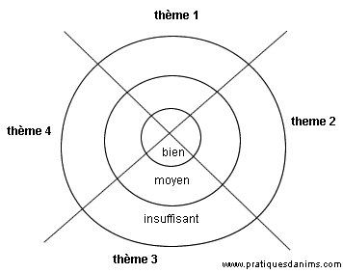
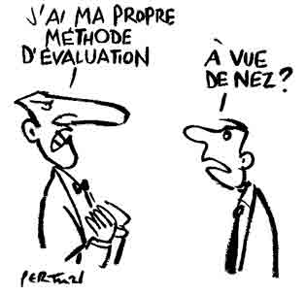
47 – Pédagogie générale (7/10)
Lequel n’est pas un outil d’évaluation ?
La cible
L’enquête de satisfaction
Le QCM
Le barème
L’instinct

Slide 108
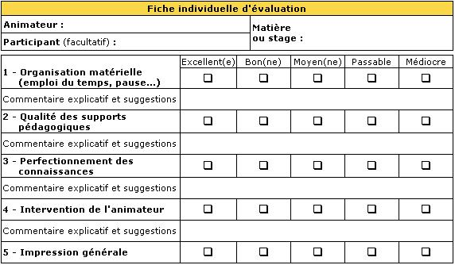
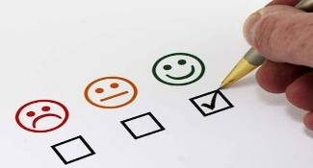
Q47 – Réponse
L’instinct
C’est l’association entre le support et la démarche qui fait l’outil.
Le support ne reste qu’un moyen au service de la démarche d’évaluation.
L’outil d’évaluation se doit d’être simple et efficient.

Slide 109
48 – Pédagogie générale (8/10)
Le savoir être est :
Les comportements et attitudes attendus dans une situation donnée
Les aptitudes de quelqu’un dans un domaine donné
Un ensemble de connaissances acquises par apprentissage ou expérience
Un ensemble de moyen qui permet l’accomplissement d’une tâche

Slide 110
Q48 – Réponse
Les comportements et attitudes attendus dans une situation donnée
Capacité : aptitude de quelqu’un dans un domaine donné
Les savoirs : ensemble de connaissances acquises par apprentissage ou expérience
Savoir faire : ensemble des moyens qui permettent l’accomplissement d’une tâche

Slide 111
49 – Pédagogie générale (9/10)
« Organisation logique de contenus, de l’acquisition d’un savoir, en divisions immuables s’inscrivant dans une durée fixe et déterminée » est la définition de :
Progression
Programmation
Cycle
Niveau
Compétences

Slide 112
Q49 – Réponse
Programmation
La programmation :
organise les contenus
répartit dans le temps les apprentissages
doit se définir pour chaque niveau
ne tient pas compte des cheminements différenciés des personnes
La progression s’organise par étapes extensibles ou non d’un savoir, s’inscrivant dans une durée probable dont les limites sont liées au cheminement cognitif, affectif … du plongeur.

Slide 113
50 – Pédagogie générale (10/10)
La didactique concerne principalement :
La relation enseignant / savoirs
La relation savoirs / élève
La relation enseignant / élève
La relation enseignant / savoirs / élève

Slide 114
Q50 – Réponse
Relation enseignant / savoirs
La didactique concerne principalement la relation enseignant / savoirs, les démarches de l’enseignant pour identifier les obstacles liés à la discipline.
La pédagogie est plus centrée sur la relation enseignant / élève sur la prise en compte des facteurs inhérents à l’élève.
Enseignant
Relation pédagogique et prise en compte de l’élève
Le cheminement didactique permet de transmettre des savoirs
Savoirs
Elève
Savoirs
Elève
Stratégies d’apprentissages mises en œuvre

Slide 115
Formation
MF2
Connaissances
…
Pédagogie
…
Savoirs
…

Slide 116
FIN

